Slide 1

Мастер-класс «Роза кустовая» в технике бисероплетения
(часть 2)
Котелевец Дарья Александровна, ПДО, ТО «Бисеринка», МБОУ ДО ЦТ «Мастер»
(по мастер-классу mirbisera.com )

Slide 2
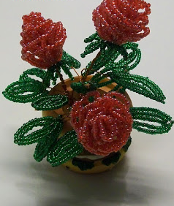
Готовое изделие

Slide 3
Для работы потребуется:
бисер № 12: красный (или другой по желанию) и зелёный;
проволока диаметром 0,3 мм;
ножницы для резания проволоки;
декоративный горшочек.

Slide 4
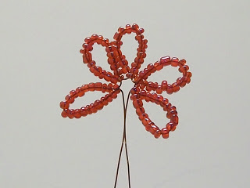
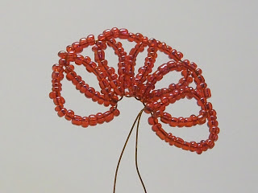
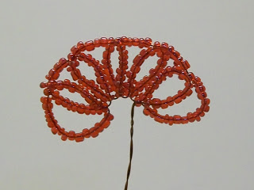
2 этап
Далее плетём третий лепесток розы. Для каждой петельки набираем по 20 бисеринок.
Для дуг - по 16 для крайних и по 5 для средних.
Скручиваем края проволоки

Slide 5
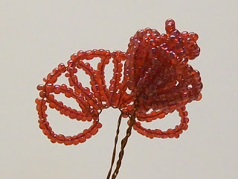
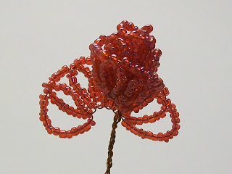
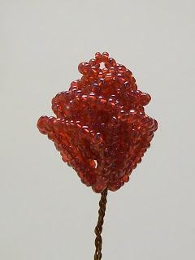
Накручиваем получившийся третий лепесток на бутон

Slide 6
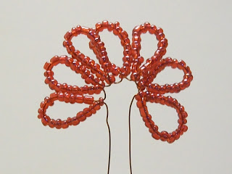
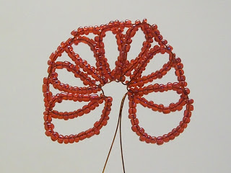
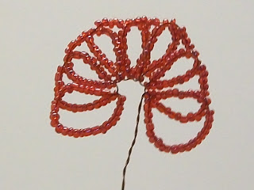
Приступаем к последнему - четвёртому - лепестку. Для каждой петельки набираем по 22 бисеринки, и всего делаем 7 петелек.
Для крайних дуг набираем по 20 бисеринок, а для средних - по 5 бисеринок.
Скручиваем вместе два конца проволоки

Slide 7
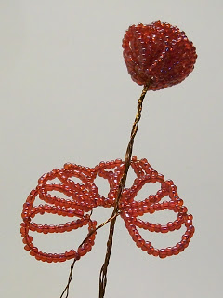
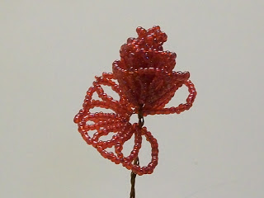
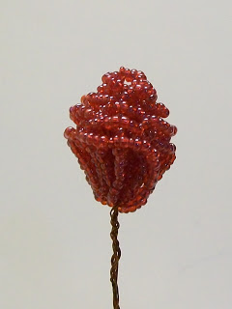
Накручиваем получившийся четвёртый лепесток на бутон - получается цветок.

Slide 8
Продолжение следует…
Спасибо за внимание!!!

